Slide 1

第一章 空间向量与立体几何
1.1.1空间向量
及其线性运算
·选择性必修第一册·

Slide 2
学习目标
通过类比平面向量的相关概念学习空间向量的相关概念，发展学生的数学抽象核心素养（重点）。
通过类比平面向量的线性运算法则与运算律推出空间向量的线性运算法则和运算律并掌握，培养学生的类比意识（重点、难点）。
通过合作探究，归纳得出共线向量定理与共面向量定理并理解，培养学生的自主探究能力和归纳总结能力，提升直观想象素养（重点、难点）。
1
2
3

Slide 3

引入新知
在滑翔的过程中，飞行员会受到来自不同方向、不同大小的力，如绳索的拉力、风力、重力等，这些力在同一平面内吗？

Slide 4
引入新知
国庆节期间，某游客从上海世博园(O)游缆结束后乘车到外滩(A)观赏黄浦江，然后抵达东方明珠(B)游玩，如图(1)，游客的实际位移是什么？可以用什么数学概念来表示这个过程？
D
A
A
B
B
O
O
如果游客还要登上东方明珠顶端(D)俯瞰上海美丽的夜景，如图(2),那他实际发生的位移是什么？又如何表示呢?

Slide 5
新课探究
问题1 我们已经学习过平面向量的概念和线性运算，你能类比平面向量，给出空间向量的概念和线性运算吗？
平面向量的概念
空间向量的概念
平面内，既有大小又有方向的量，称为平面向量，平面向量的大小叫做向量的长度或模，记作
或|a|.
空间中，既有大小又有方向的量，称为空间向量，空间向量的大小叫做向量的长度或模，记作
或|a|.

Slide 6
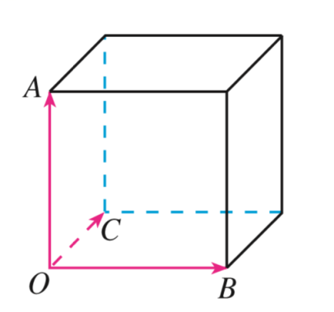
新课探究
平面向量的表示法
空间向量的表示法
(1)有向线段
(1)有向线段
a
B
(终点)
a
A (起点)
c
(2)字母 a，b，c，…
b
(2)字母 a，b，c，…
印刷体：a
手写体：
(3)坐标表示：a＝(x，y)
(3)坐标表示：a＝(x，y，z)

Slide 7
新课探究
平面向量的相关概念
空间向量的相关概念
零 向 量：
模为 0 的向量，记作 0 ；零向量的方向任意；
单位向量：
模为 1 的向量；
相等向量：
模和方向都相同的两个向量，记作 a＝b ；
相反向量：
模相同，方向相反的两个向量，记作 a＝－b ；

Slide 8
新课探究
平面向量的相关概念
空间向量的相关概念
共线向量：若表示空间向量的有向线段所在直线平行或重合，则这些向量叫做共线向量或平行向量，记作 a∥b；
规定，零向量和任意向量共线。
共线向量：方向相同或相反的两个非零向量，叫做共线向量或平行向量，记作 a∥b；
规定，零向量和任意向量共线。

Slide 9
新课探究
问题2 在学习完平面向量的相关概念以后，我们研究了平面向量的线性运算，你能类比平面向量，研究空间向量的线性运算吗？
平面向量的线性运算有加法、减法和数乘运算。先研究它们的定义及运算法则，再研究它们的运算律。

Slide 10
新课探究
a
b
.
α
O
转化
平面向量的线性运算
空间向量的线性运算

Slide 11
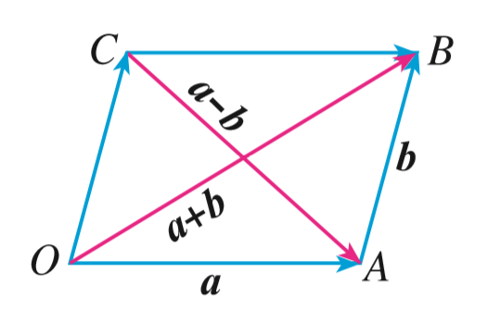
新课探究
平面向量的线性运算
空间向量的线性运算
(1) 加、减运算：求两个平面向量的和与差的运算。
(1) 加、减运算：求两个空间向量的和与差的运算。
法则：三角形和平行四边形法则
法则：三角形和平行四边形法则
b

Slide 12
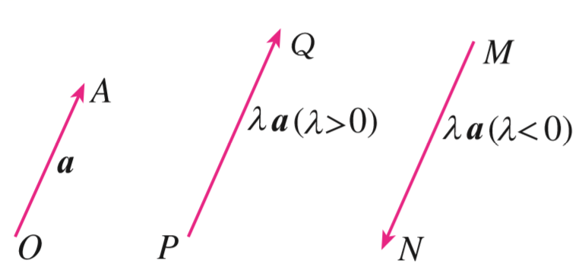
新课探究
平面向量的线性运算
空间向量的线性运算
(2) 数乘运算：实数λ与平面向量a的积是一个向量，记作λa，其长度和方向规定如下：
① |λa|＝|λ||a|；
②若λ > 0，λa与a的方向相同；
若λ < 0，λa与a的方向相反；
若λ＝0，λa＝0.
(2) 数乘运算：实数λ与空间向量a的积是一个向量，记作λa，其长度和方向规定如下：
① |λa|＝|λ||a|；
②若λ > 0，λa与a的方向相同；
若λ < 0，λa与a的方向相反；
若λ＝0，λa＝0.

Slide 13
新课探究
问题3 平面向量线性运算的运算律有哪些？你能类比它们得出空间向量线性运算的运算律吗？
平面向量的线性运算
空间向量的线性运算
(3)运算律：
(3)运算律：
①交换律： a + b＝b + a；
②结合律： a + (b + c)
＝(a + b) + c，
λ(μa)＝(λμ)a；
③分配律： (λ+μ)a＝λa + μa，
λ(a+b)＝λa + λb.
①交换律： a + b＝b + a；
②结合律： a + (b + c)
＝(a + b) + c，
λ(μa)＝(λμ)a；
③分配律： (λ+μ)a＝λa + μa，
λ(a+b)＝λa + λb.

Slide 14
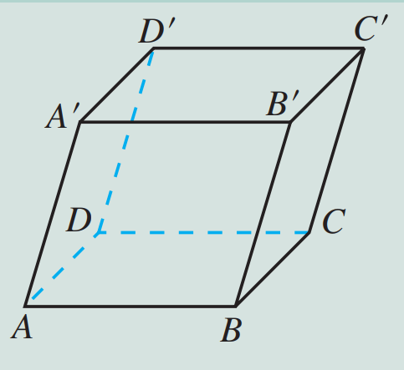
新课探究
思考： 如何证明空间向量的加法结合律呢？
在平行六面体ABCD－A'B'C'D'中，记
a， b， c .
则 a + (b + c)
＝
a
(a + b ) + c
＝
c
b
所以有：a + (b + c)＝(a + b ) + c.

Slide 15
新课探究
证明空间向量的加法结合律
一般地，对于三个不共面的向量 a，b，c，以任意点 O为起点， a，b，c为邻边作平行六面体，则 a，b，c的和等于以O为起点的平行六面体对角线所表示的向量。
a
c
b

Slide 16
学习新知
问题4 平面向量的线性运算可以解决平面中的很多问题，空间向量的线性运算是否可以解决空间中的相关问题呢？
平面向量共线的充要条件
空间向量共线的充要条件
对任意两个平面向量 a，b(b≠0)，a∥b的充要条件是：
存在实数λ，使a＝λb .
对任意两个空间向量 a，b(b≠0)，a∥b的充要条件是：
存在实数λ，使a＝λb .

Slide 17
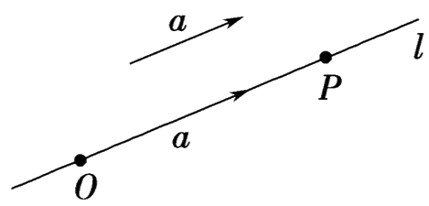
学习新知
直线的方向向量
在直线l上取非零向量a，我们把与向量a平行的非零向量称为直线l的方向向量，直线可以由其上一点和它的方向向量确定。
如图，O是直线l上一点，在直线l上取非零向量 ，则对于直线l上任意一点P，由数乘向量定义及向量共线的充要条件可知，存在实数 , 使得
直线 可以由其上一点和它的方向向量确定。

Slide 18
学习新知
共面向量
O
A
l

Slide 19
学习新知
思考： 空间中的任意三个向量是否共面，什么条件下三个空间向量共面？
p
b
p
.
α
O
a
若 p在α内，则有 p＝xa +yb；
若 p＝xa +yb，则 p在α内。

Slide 20
学习新知
三个不共线的空间向量共面的充要条件

Slide 21
应用新知
O
D
C
A
B
H
G
E
F
图1.1-9

Slide 22
应用新知
O
D
C
A
B
H
G
E
F
图1.1-9

Slide 23
应用新知
规律方法

Slide 24
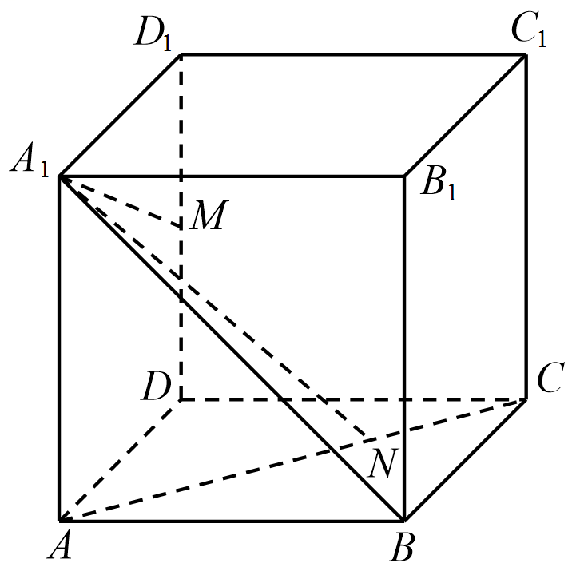
应用新知
变式训练：

Slide 25
能力提升
题型一
空间向量的有关概念
例题

Slide 26
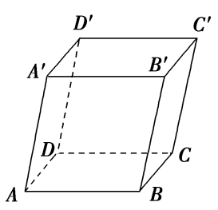
能力提升
题型一
空间向量的有关概念
例题
（要求写出所有适合条件的向量）

Slide 27
能力提升
题型一
空间向量的有关概念
解析

Slide 28
能力提升
方法总结
解答空间向量有关概念问题的关键点及注意点
(1)关键点：紧紧抓住向量的两个要素，即大小和方向．
(2)注意点：注意一些特殊向量的特性．
①零向量不是没有方向，而是它的方向是任意的，且与任何向量都共线，这一点说明了共线向量不具备传递性．
②单位向量方向虽然不一定相同，但它们的长度都是1.
③两个向量模相等，不一定是相等向量；反之，若两个向量相等，则它们不仅模相等，方向也相同.若两个向量模相等,方向相反,则它们为相反向量.

Slide 29
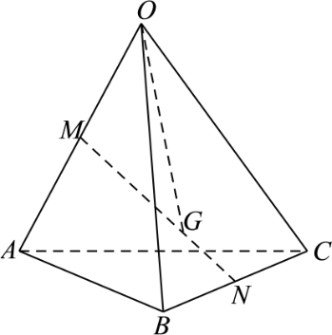
能力提升
题型二
空间向量的线性表示
例题

Slide 30
能力提升
题型二
空间向量的线性表示
解析

Slide 31
能力提升
方法总结
空间向量加法、减法运算的两个技巧
(1)巧用相反向量：向量减法的三角形法则是解决空间向量加法、减法的关键，灵活运用相反向量可使向量首尾相接．
(2)巧用平移：利用三角形法则和平行四边形法则进行向量加、减法运算时，务必注意和向量、差向量的方向，必要时可采用空间向量的自由平移获得运算结果．

Slide 32
能力提升
方法总结
利用数乘运算进行向量表示的技巧
(1)数形结合：利用数乘运算解题时，要结合具体图形，利用三角形法则、平行四边形法则，将目标向量转化为已知向量．
(2)明确目标：在化简过程中要有目标意识，巧妙运用中点性质．

Slide 33
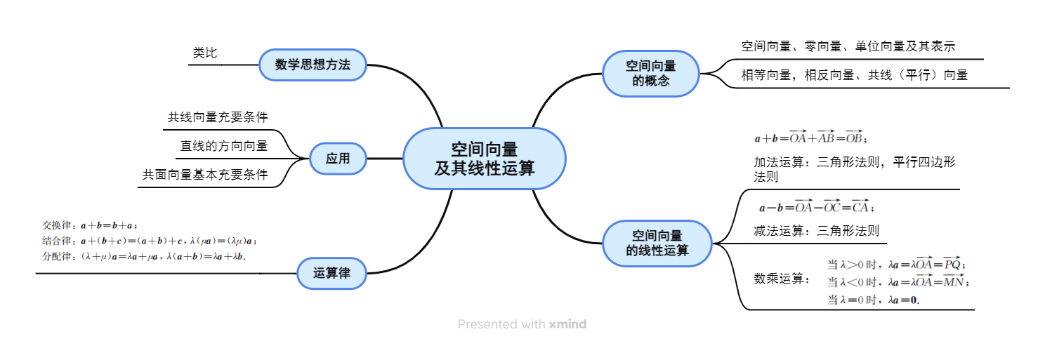
课堂小结

Slide 34
作业布置
巩固作业：教科书第5 ~ 6页练习第1、2、3、4、5题。
拓展作业：整理本节课的研究方法与研究过程，并简要空间向量
的后续研究内容及方法。

Slide 35
本课结束
感谢您的聆听
·选择性必修第一册·

